Slide 1
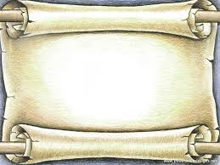
Bài 1:
SƠ LƯỢC VỀ MĨ THUẬT THỜI TRẦN
( 1226 – 1400 )
TRƯỜNG THCS BẠCH ĐẰNG
MĨ THUẬT 8
Giáo viên thực hiện: Đoàn Kim Xuân

Slide 2
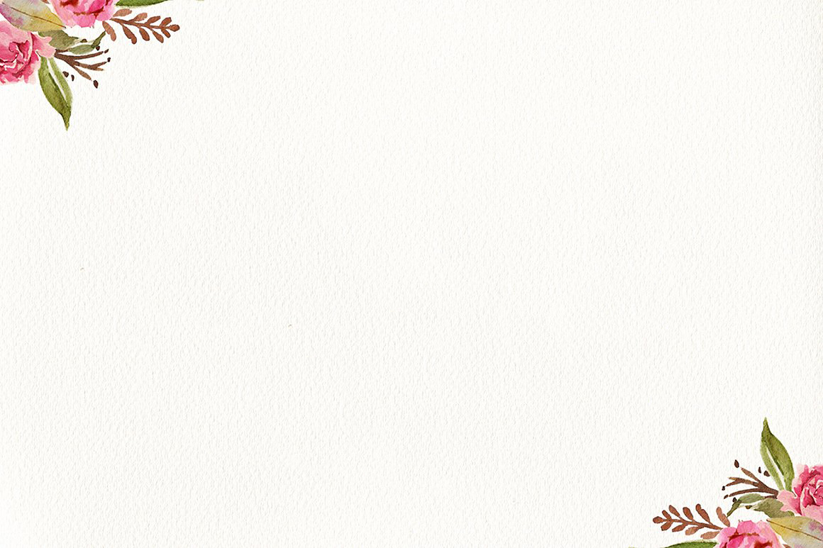
I. VÀI NÉT VỀ BỐI CẢNH XÃ HỘI
Chế độ trung ương tập quyền được củng cố và tăng cường.
  Ba lần chiến thắng Mông – Nguyên.
  Tinh thần tự cường, tự chủ dân tộc nâng cao.

Slide 3
II. Vài nét về mĩ thuật thời Trần
1. Nghệ thuật kiến trúc:
a. Kiến trúc cung đình
b. Kiến trúc tôn giáo
2. Nghệ thuật điêu khắc và chạm khắc trang trí:
Điêu khắc
Chạm khắc trang trí:
3. Nghệ thuật gốm:

Slide 4
II. Sơ lược về mĩ thuật thời Trần
1. Nghệ thuật kiến trúc:
- Gồm 2 loại hình: kiến trúc cung đình, kiến trúc phật giáo.
a. Kiến trúc cung đình
- Tu bổ lại kinh thành Thăng Long.
- Cung điện Thiên Trường.
- Lăng Trần Thủ Độ.
- Khu lăng mộ An Sinh…

Slide 5
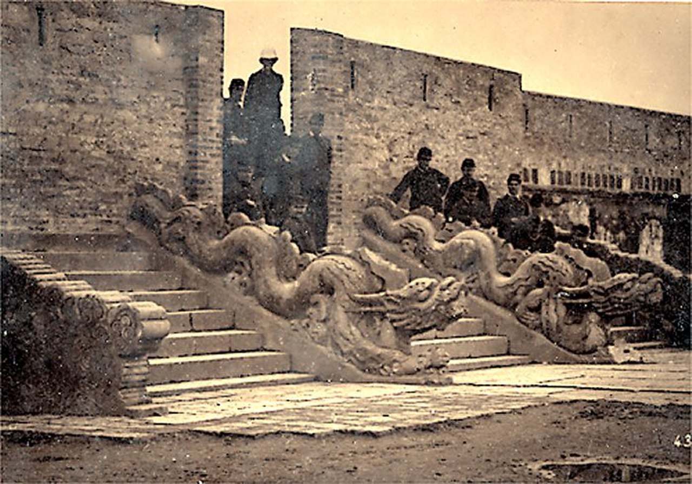
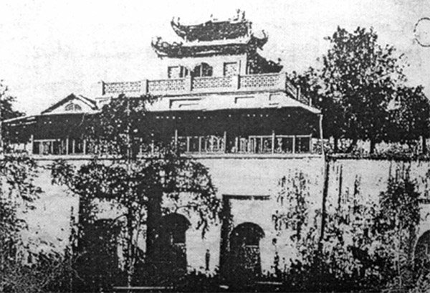
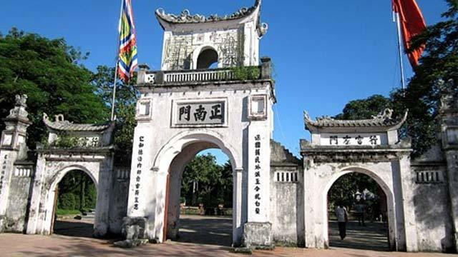
II. Sơ lược về mĩ thuật thời Trần
Kinh Thành Thăng Long
Phủ Thiên Trường

Slide 6
II. Sơ lược về mĩ thuật thời Trần
1. Nghệ thuật kiến trúc:
a. Kiến trúc cung đình
b. Kiến trúc tôn giáo
- Các chùa ở núi Yên Tử.
- Chùa Bối Khê.
- Pháp chùa Phổ Minh.
- Pháp Bình Sơn…

Slide 7
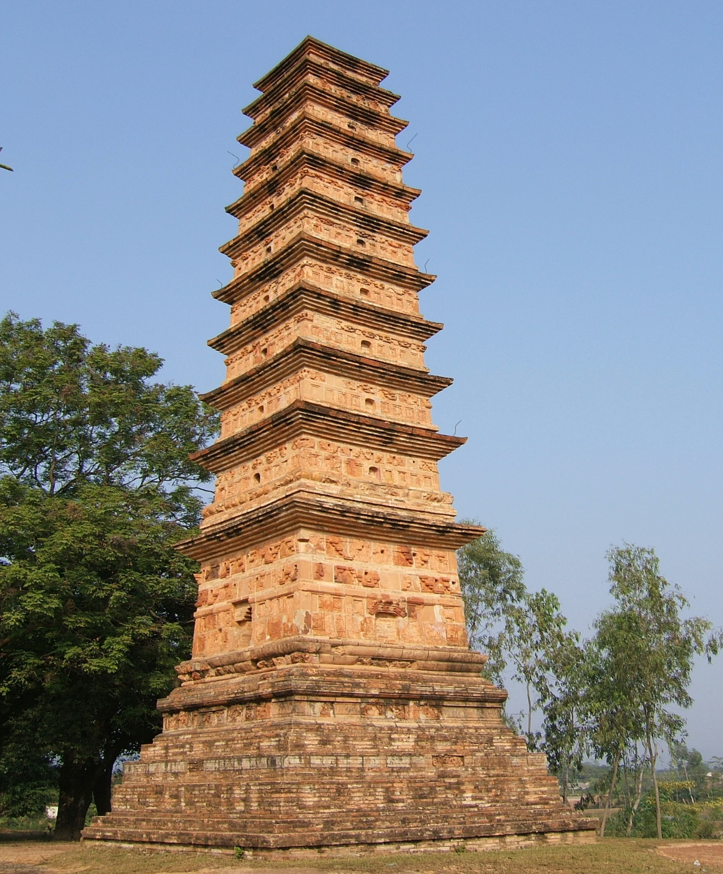
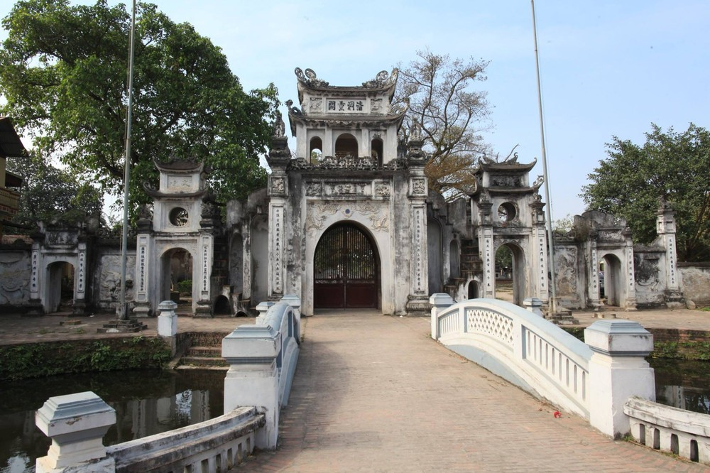
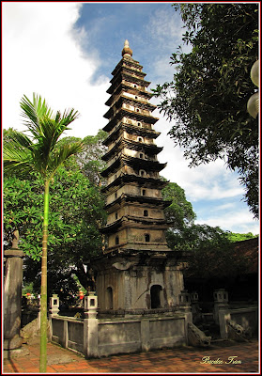
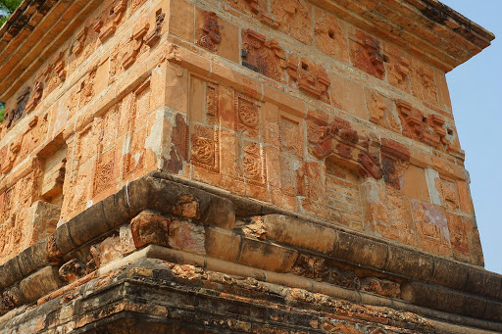
II. Sơ lược về mĩ thuật thời Trần
Tháp Phổ Minh
Tháp Bình Sơn
Chùa Bối Khê

Slide 8
II. Sơ lược về mĩ thuật thời Trần
1. Nghệ thuật kiến trúc:
2. Nghệ thuật điêu khắc và chạm khắc trang trí:
a. Điêu khắc
- Tượng tròn : tượng đá ( tượng Phật Quan Âm, tượng thú) và tượng gỗ.
- Những bệ rồng.

Slide 9
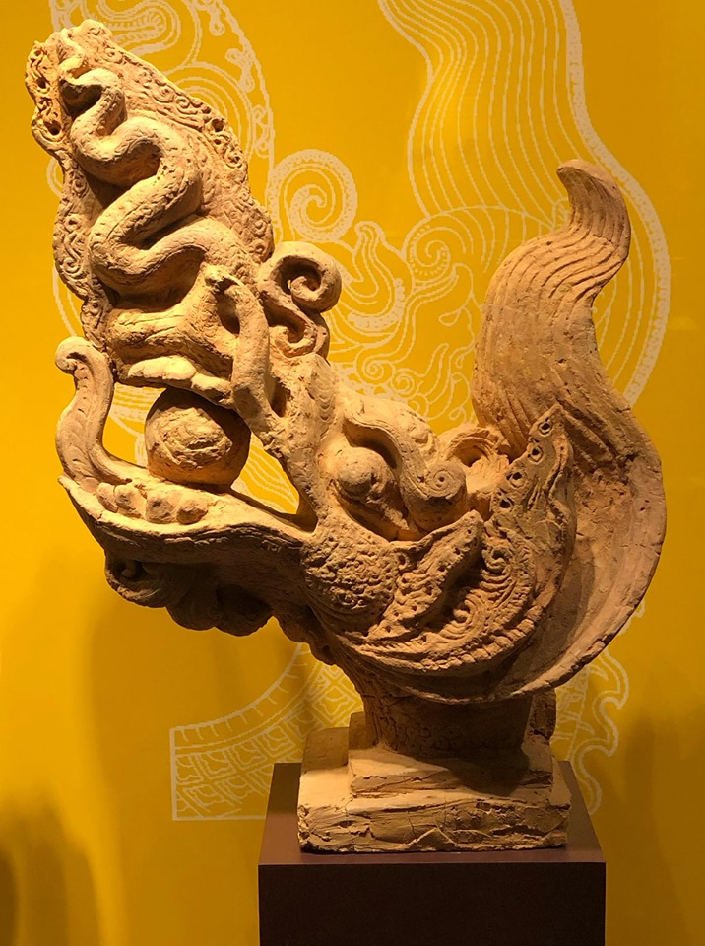
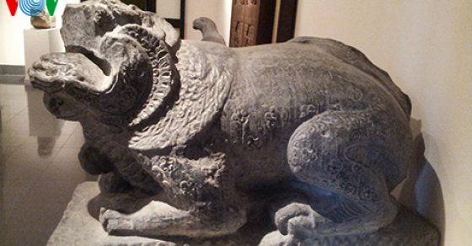
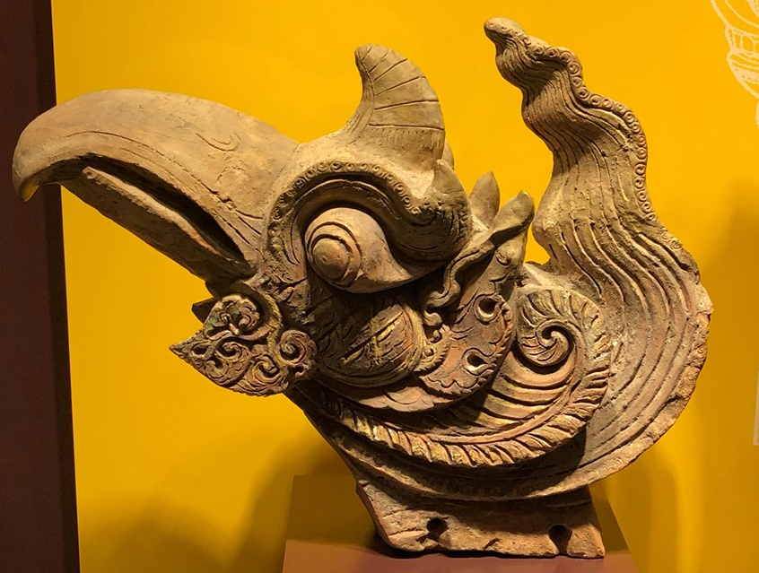
II. Sơ lược về mĩ thuật thời Lê
Đầu Phụng
Sư Tử Đá
Đầu Rồng

Slide 10
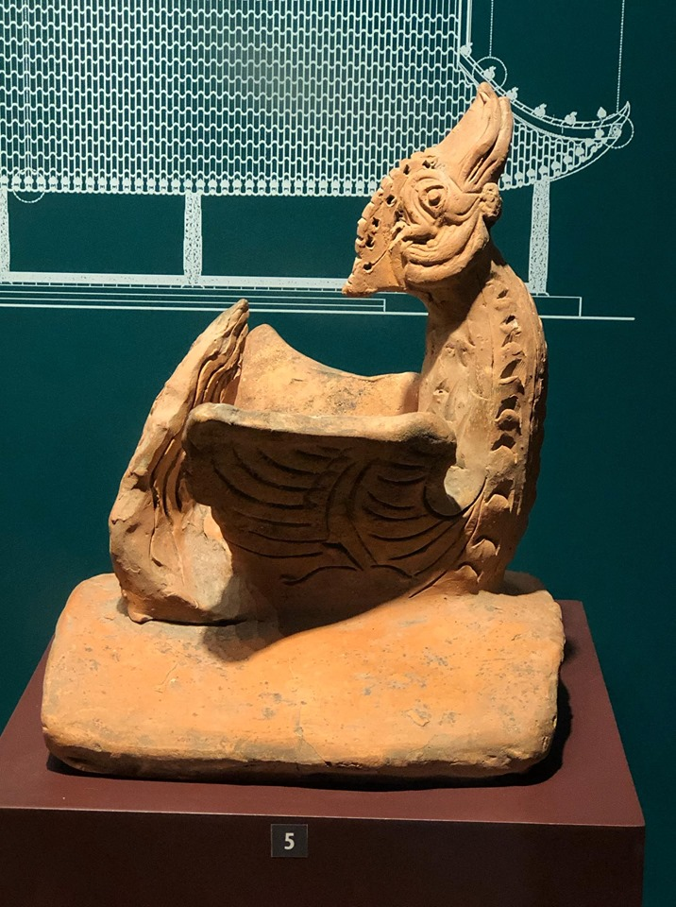
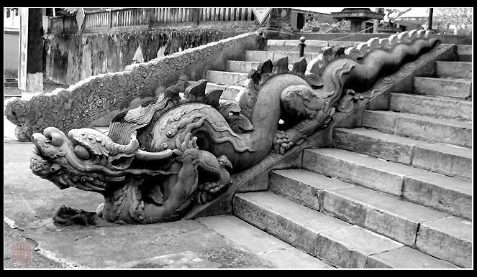
II. Sơ lược về mĩ thuật thời Lê
Uyên Ương úp ngói
Rồng Đá Trước Cửa Cung Điện

Slide 11
II. Sơ lược về mĩ thuật thời Trần
1. Nghệ thuật kiến trúc:
2. Nghệ thuật điêu khắc và chạm khắc trang trí:
a. Điêu khắc
b. Chạm khắc trang trí:
- Chủ yếu để trang trí, làm tôn thêm vẻ đẹp cho các công trình kiến trúc.

Slide 12
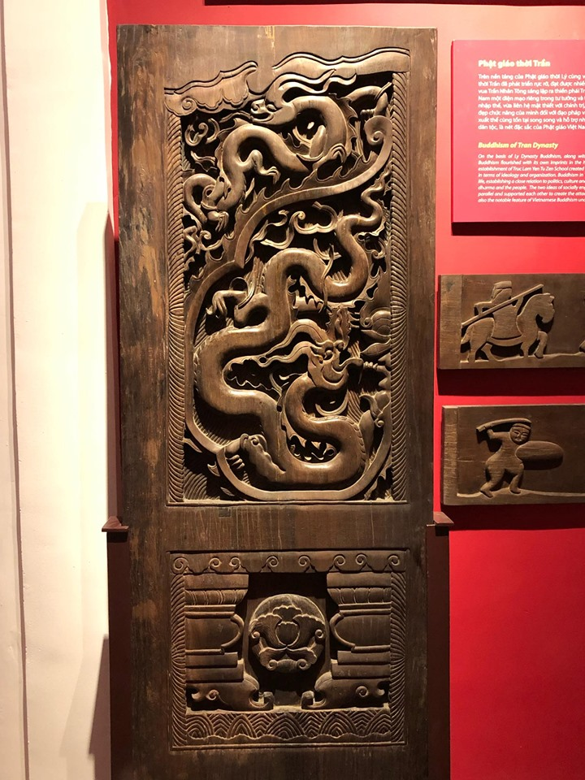
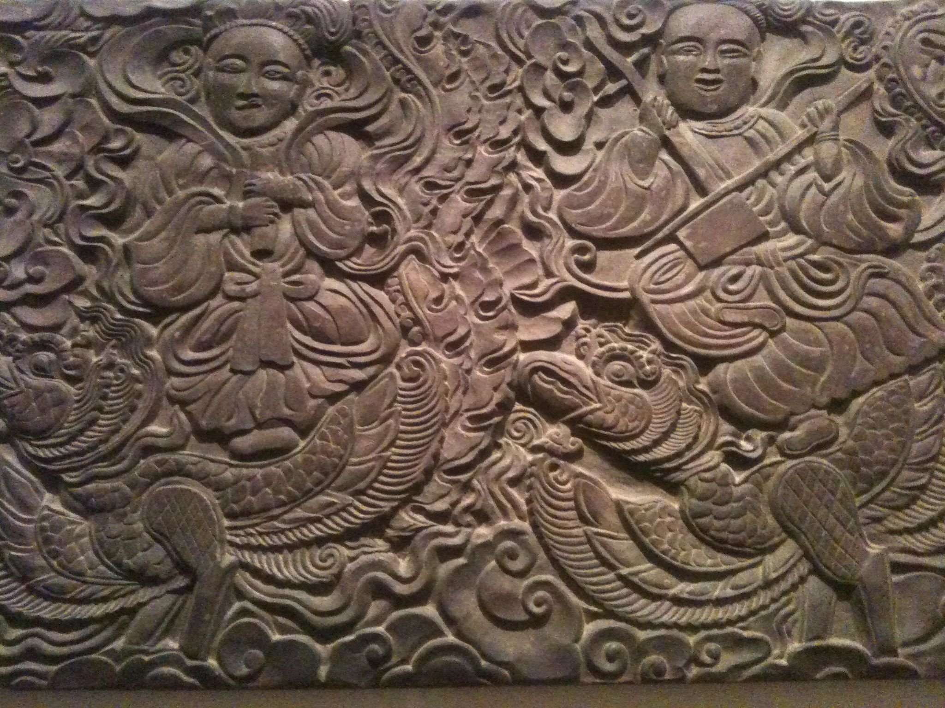
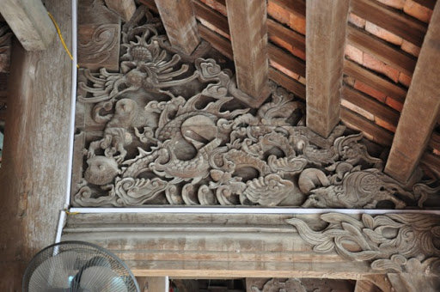
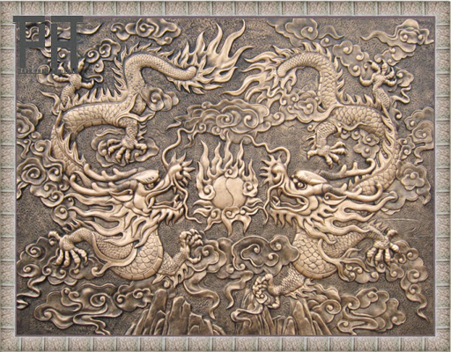
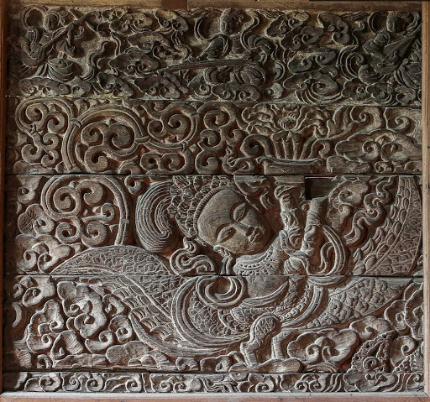
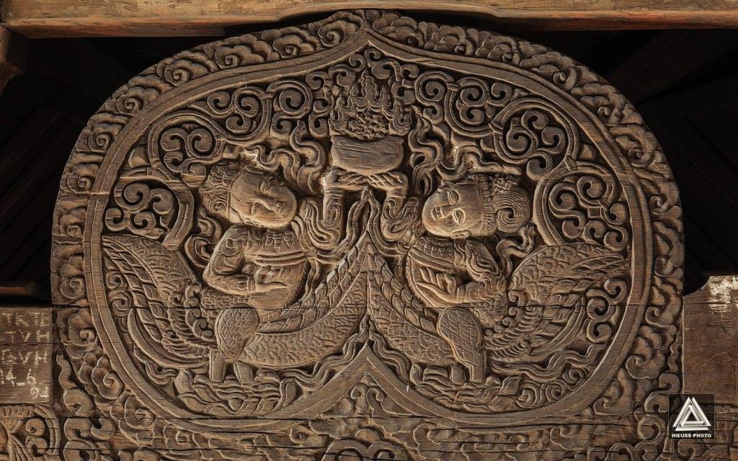
II. Sơ lược về mĩ thuật thời Lê
Cánh Cửa Chùa Phổ Minh
Tiên Nữ Đầu Người Mình Chim

Slide 13
II. Sơ lược về mĩ thuật thời Trần
1. Nghệ thuật kiến trúc:
2. Nghệ thuật điêu khắc và chạm khắc trang trí:
3. Nghệ thuật gốm:
Đặc điểm Gốm thời Trần :
- Xương dày, thô và nặng.
- Nét vẽ khoáng đạt không gò bó.
Đề tài trang trí : chủ yếu là hoa sen, hoa cúc cách điệu…

Slide 14
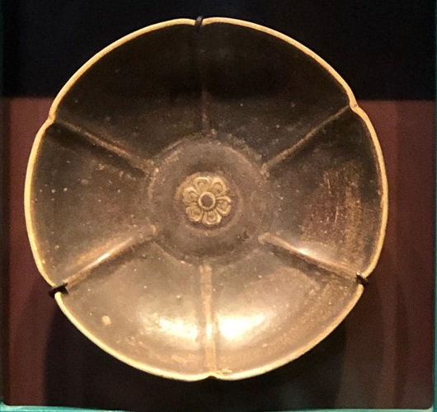
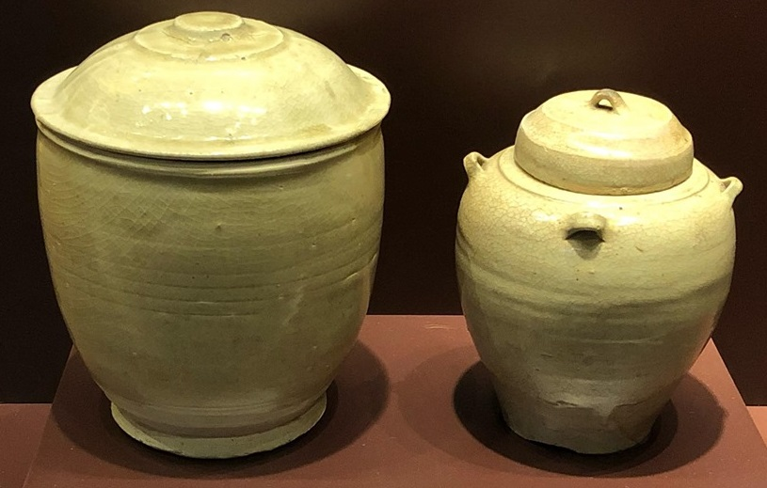
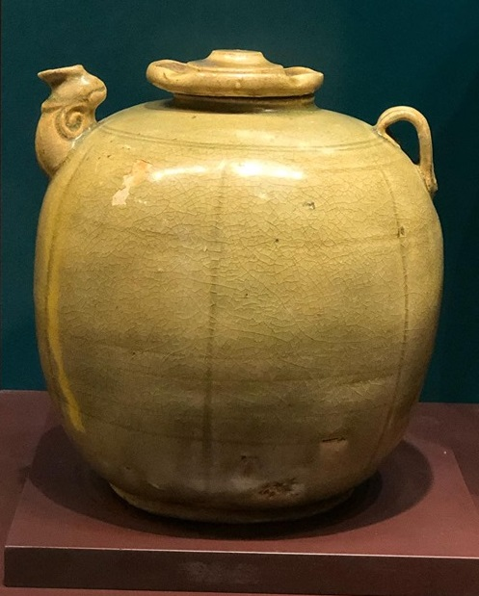
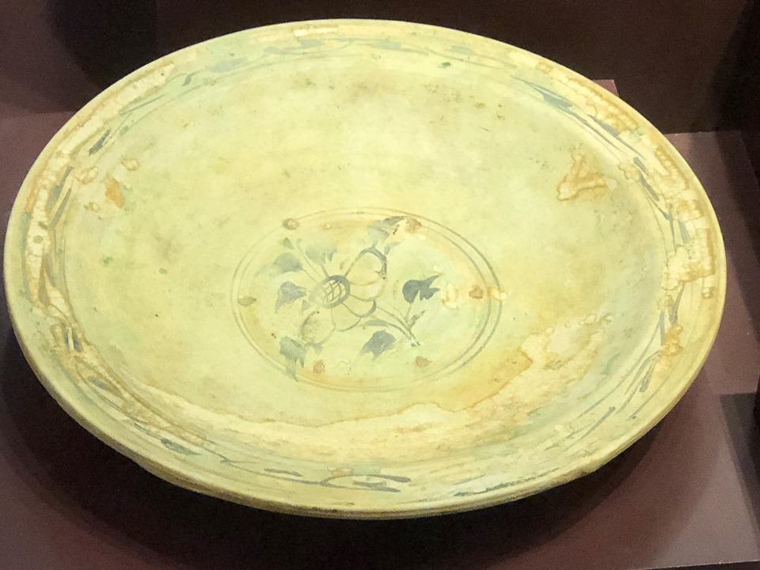
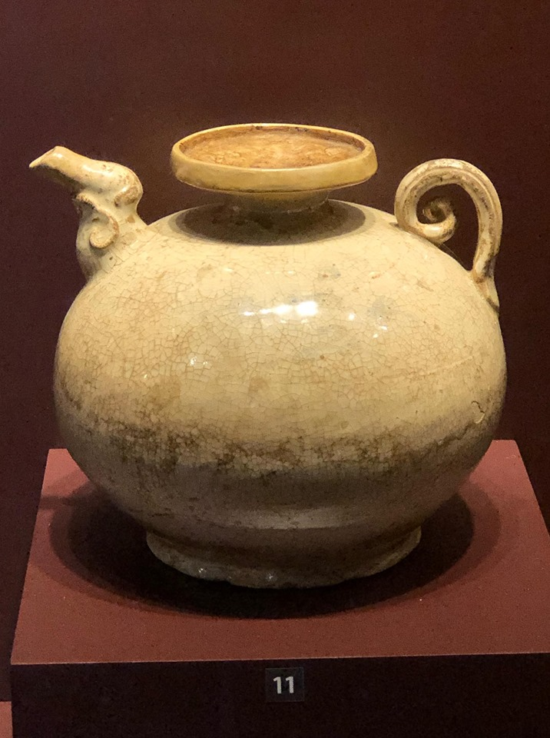
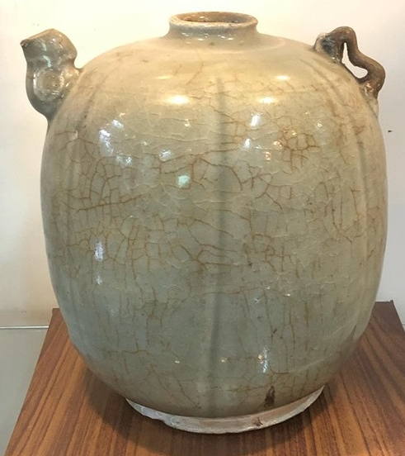
II. Sơ lược về mĩ thuật thời Trần
Ấm
Dĩa
Bát
Hũ

Slide 15
III. Đặc điểm của mĩ thuật thời Trần
Có vẻ đẹp khỏe khoắn, phóng khoáng, biểu hiện được sức mạnh, lòng tự hào dân tộc.
Kế thừa tinh hoa mĩ thuật thời Lý nhưng dung dị, đôn hậu và chất phác hơn.
Tiếp nhận được một số yếu tố nghệ thuật của các nước láng giềng, làm giàu

